Slide 1
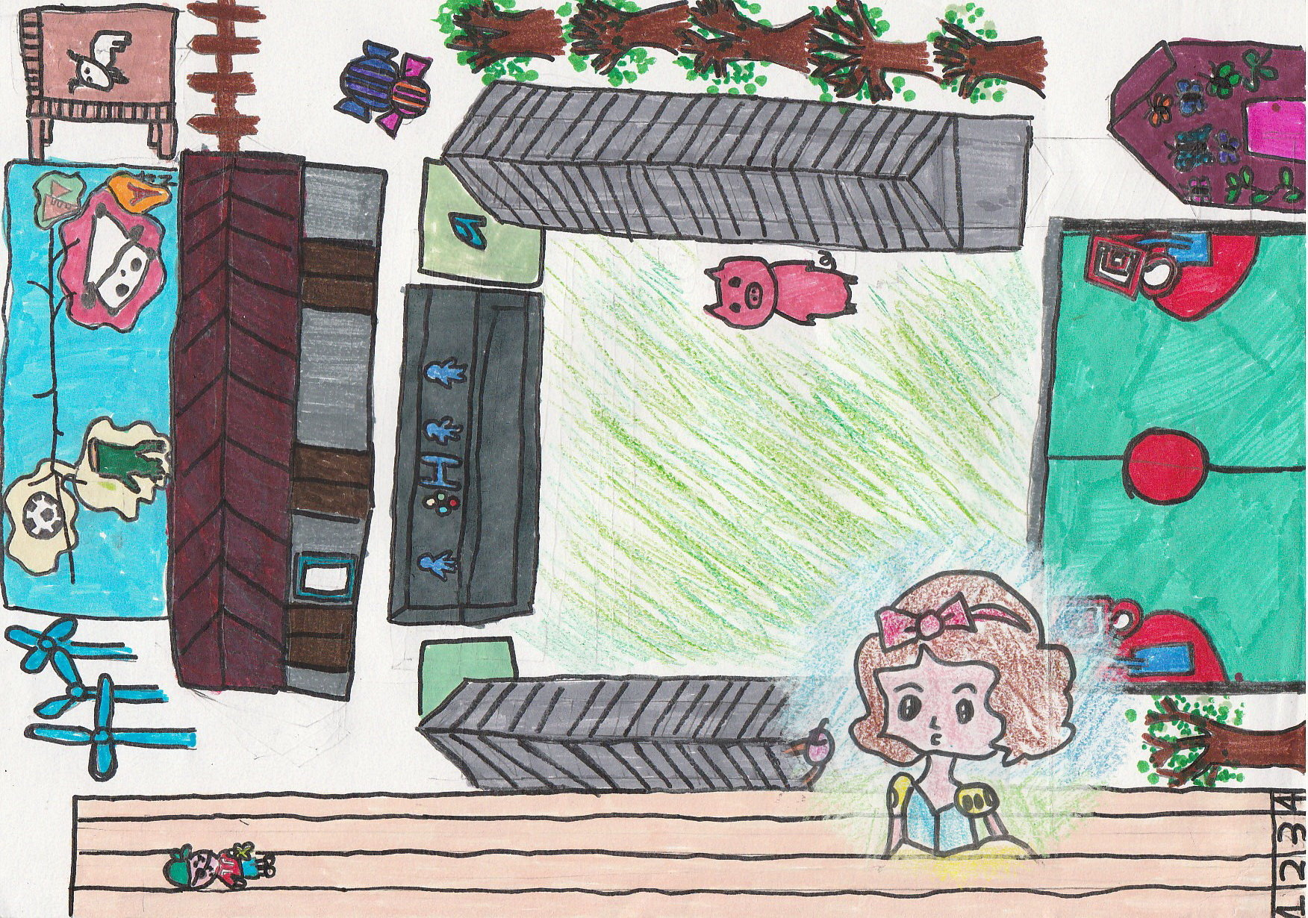
數學童話--
白雪公主
(乘除、時間)

Slide 2
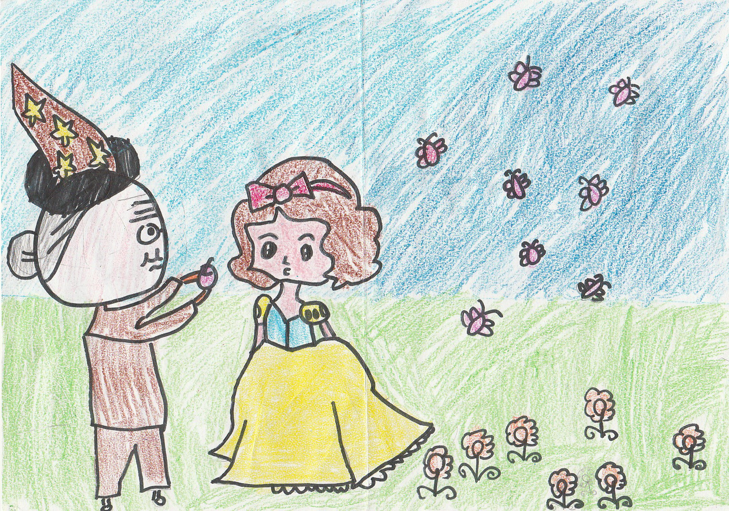
沒有被壞皇后的毒蘋果害死的白雪公主，和小矮人一起在森林快樂的生活著。白雪公主決定要改良壞皇后的配方，研發出好吃的”蘋果派”。

Slide 3
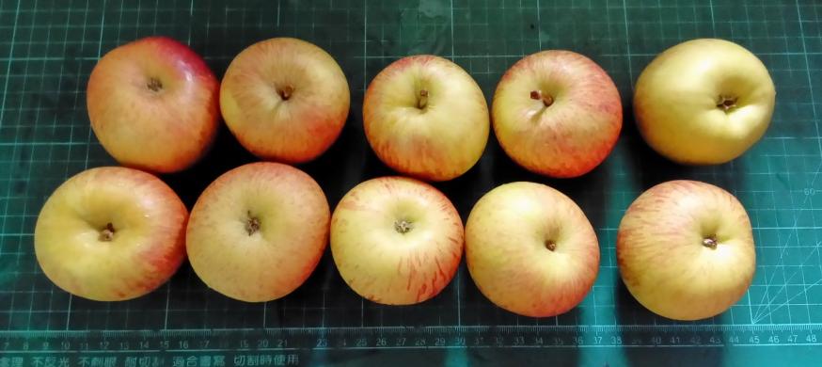
第一題
白雪公主決定送”蘋果派”給港坪國小學生試吃，每個班級有10個，請問需要做幾個才夠？

Slide 4
第二題
製作10個”蘋果派”需要30分鐘，請問白雪公主需要花多少分鐘才能做完？

Slide 5
第三題
白雪公主從早上8點開始做，如果不眠不休，她到什麼時候才能做好？
(以24小時制表示)

Slide 6
第四題
如果七個小矮人也一起來幫忙做蘋果派，請問花多少分鐘的時間就可以將全部的蘋果派做好了呢？
(小矮人與白雪公主製作速度相同喔！)

